Slide 1
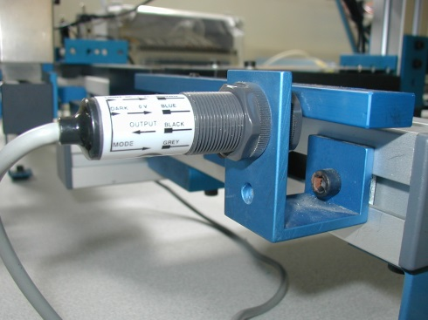
Exercice 3 :
b. Support de capteur en perspective isométrique

Slide 2
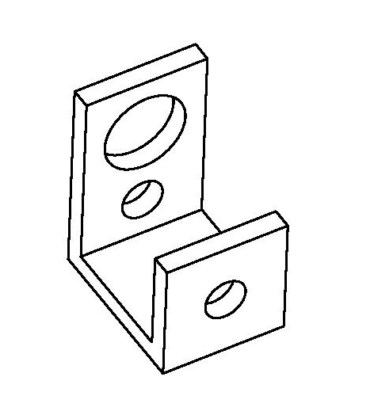
Choix de l’orientation
Point de départ

Slide 3
Repérer le centre de l’ellipse à l’aide du canevas

Slide 4
Placer la diagonale qui est parallèle à l’axe OY

Slide 5
Placer la diagonale qui est parallèle à l’axe Oz

Slide 6
Placer les points de tangence sur les diagonales

Slide 7
il faut tracer l’ellipse…

Slide 8
… et gommer les traits de construction

